Slide 1




IoT Arduino & Rapsberry TG1

Slide 2

Grupo 6
DAVID MORENO MORENO
FERNANDO DONAIRE GARCÍA
SORIN GAVRILA
DESARROLLO TECNOLOGÍAS EMERGENTES
GRADO SISTEMAS DE LA INFORMACIÓN
2015/2016

Slide 3

ÍNDICE
1. INTRODUCCIÓN A IOT
2. RECURSOS Y FUENTES DE INFORMACIÓN
3. AYUDAS
4. CONCLUSIONES

Slide 4

Cuando hablamos de Arduino y Raspberry hablamos tanto de tecnología software como tecnología hardware.
SOFTWARE
HARDWARE

Slide 5

DEFINICIÓN GENERAL:
“Plataformas de hardware “libre”, basadas en una placa con un microcontrolador y un entorno de desarrollo, diseñada para facilitar el uso de la electrónica en proyectos multidisciplinares”

Slide 6
¿CUÁL USAR?
Aunque ambas están pensadas para el mismo ámbito, existen diferencias entre ellas, que habrá que estudiar para su incorporación a un proyecto específico.

Slide 7
ARDUINO
Una plataforma electrónica basada en hardware y software flexibles y fáciles de usar.
El hardware consiste en una placa con un microcontrolador y puertos de entrada/salida los cuales permiten recoger información del entorno.

Slide 8
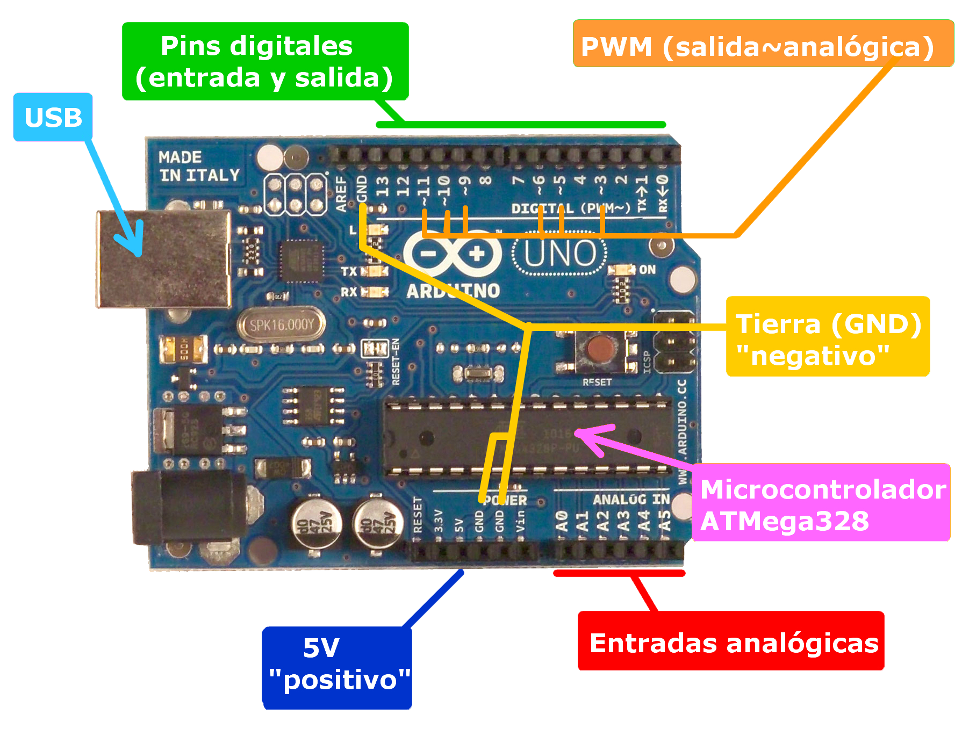
ARDUINO - EJEMPLO

Slide 9
RASPBERRY PI
Un ordenador de placa reducida en el cual se incluye un procesador central a 700 MHz, un procesador gráfico VideoCore IV, y 512 MB de memoria RAM.
También cuenta con puertos de entrada/salida los cuales permiten recoger y enviar información al entorno.

Slide 10
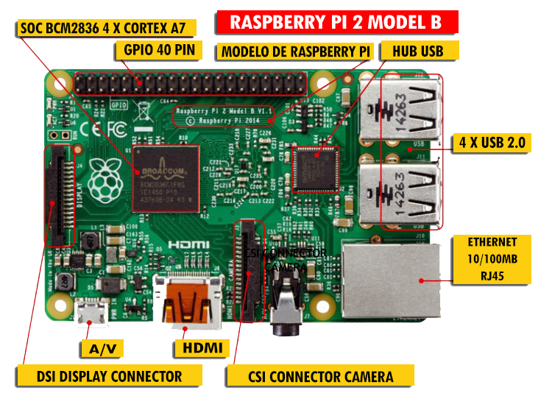
RASPBERRY PI - EJEMPLO

Slide 11
ÍNDICE
1. INTRODUCCIÓN A IOT
2. RECURSOS Y FUENTES DE INFORMACIÓN
3. AYUDAS
4. CONCLUSIONES

Slide 12

Fuente de información sobre Arduino
Ardunio.cc
Página web oficial de las tarjetas Arduino.
Xakata
Sirve como guía para saber sobre Arduino.
ComoHacer.eu
Se realiza un análisis comparativo de las placas Arduino (oficiales y compatibles).
Rua.ua.es
Se describen las características básicas de la placa Arduino y se muestran sus principales consideraciones
Gobierno de Canarias
Características técnicas del Arduino UNO.

Slide 13
Fuentes información de sobre Raspberry Pi
Rapsberrypi.org
Información sobre productos, descargas, ayuda, foro, comunidad,..
Dev.windows.com
Versión oficial de Windows IoT para Rasberry
Raspians.com
Comunidad no oficial de proyectos para Raspberry.

Slide 14
Cursos no gratuitos sobre Arduino
Studioseed.net
Curso Arduino impartido por “SEED STUDIO” de 30 horas.
Precio: 165€
Sindormir.net
Mecanismos de programación de la placa Arduino de 24 horas.
Precio: 249€
EducaciónIT
Construcción de soluciones de sistemas de robótica y domótica de 24 horas.
Precio: 197€
KiwiBot
Usos y aplicaciones arduino de 15 horas.
Precio: 100€
MicroElectrónicos
Acceso a ver los videos y descargar el material pdf del curso durante 30 días.
Precio: 120€

Slide 15
Cursos no gratuitos sobre Raspberry Pi
Lynda.com
Video tutoriales desde nivel básico hasta nivel avanzado.
Precio: 20€/mes
Cevug.ugr.es
Curso Raspberry Pi básico de 150 horas en la Universidad de Granada
Precio: 175€
MOOC
53 horas para aprender sobre la configuración y la implementación hardware.
Precio: 27€

Slide 16
Cursos gratuitos sobre Arduino
Arduino.cc
Sección de aprendizaje donde se puede encontrar tutoriales y referencias
Luisllamas.es
Recopilación de tutoriales para explicar lo que es hasta cursos avanzados para programar código
Promtec
Tutoriales bien estructurados y completos
CódigoFacilito
Se localizan 15 cursos, los cuales se dividen e imparte en vídeos explicativos.
Coursetalk
Se puede aprender a crear proyectos interactivos.
SchooX
Diez lecciones con materiales para aprender todos los aspectos más técnicos de Arduino

Slide 17
Cursos gratuitos sobre Raspberry Pi
Suntimebox.com
Aprender a configurar Raspberry, programar y desarrollar una plataforma conectada.
Edutin.com
Curso online gratuito de 4 horas sobre Raspberry en Edutin.
Youtube.com
Series de video tutoriales gratuitos en Youtube sobre cómo empezar a programar y utilizar Raspberry.

Slide 18
ÍNDICE
1. INTRODUCCIÓN A IOT
2. RECURSOS Y FUENTES DE INFORMACIÓN
3. AYUDAS
4. CONCLUSIONES

Slide 19

AYUDAS
Trabajadores de empresas (no públicas): 260 €/alumno. Bonificable por la Fundación Tripartita hasta el 100%.
Autónomos y trabajadores empresas públicas: 190 €/alumno.
Estudiantes y desempleados: 115 €/alumno

Slide 20
ÍNDICE
1. INTRODUCCIÓN A IOT
2. RECURSOS Y FUENTES DE INFORMACIÓN
3. AYUDAS
4. CONCLUSIONES

Slide 21
CONCLUSIONES
Multitud de cursos online.
Más cursos gratuitos que de pago.
Los cursos universitarios los que más se centran en la tecnología en general.
De todos los niveles y para todos: tanto niños como adultos, independientemente de sus conocimientos, puedan desarrollar e implantar una solución con relativa facilidad.

Slide 22
CONCLUSIONES
Arduino y Raspberry son 2 “gigantes” en el mundo IoT, por lo que numerosas tiendas tecnológicas venden sus productos.
Aunque el software para implementarlo es gratuito, la placa y los demás componentes no.

Slide 23
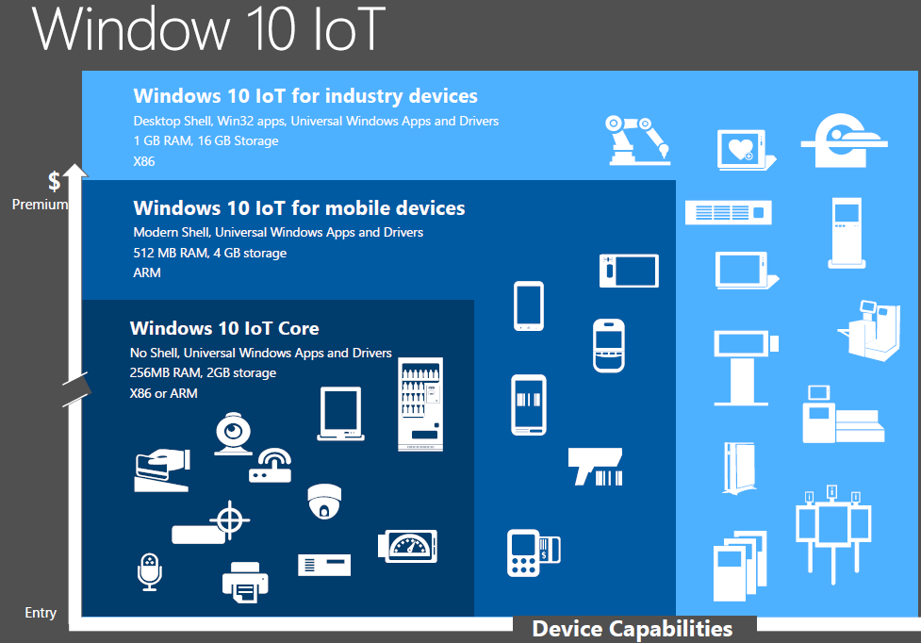
CONCLUSIONES
Comunidad sólidas tanto de desarrolladores como de empresas que diseñan componentes y soluciones finales.
Socios tecnológicos como Microsoft que está desarrollando versiones específicas de Windows (IoT) para dar soporte a estas plataformas.

Slide 24
CONCLUSIONES
Todo apunta a que el futuro será de las cosas conectadas (IoT) y nadie quiere perder liderazgo ni cuota de mercado.

Slide 25
GRACIAS ¿DUDAS Y PREGUNTAS?

